Slide 1
8월 1주차 업무보고
류경준

Slide 2
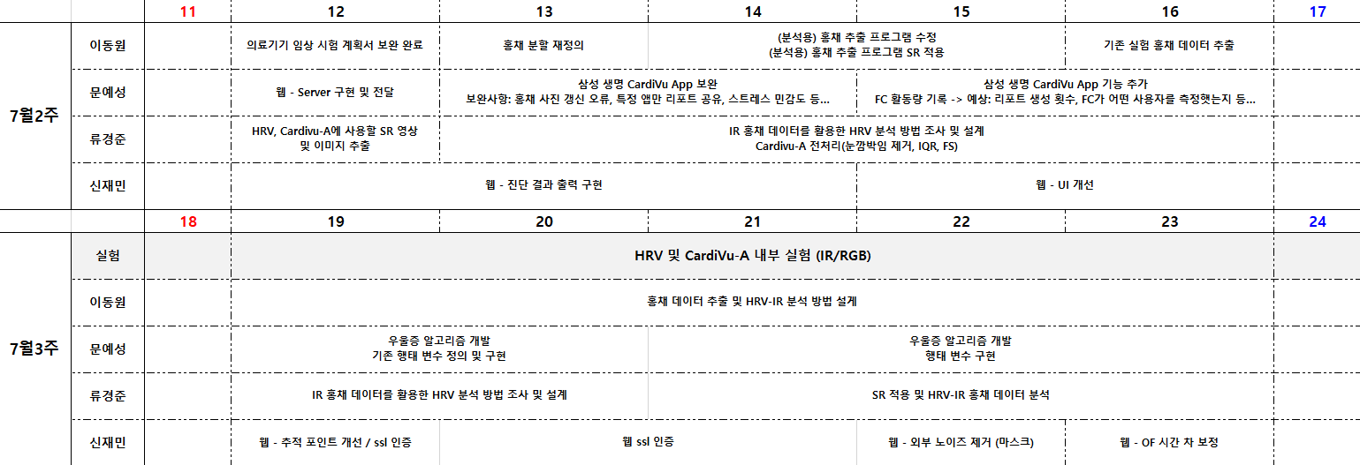
INDEX
HRV
Cardivu-A

Slide 3
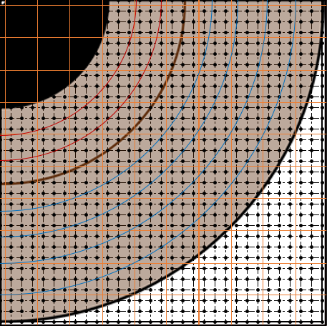
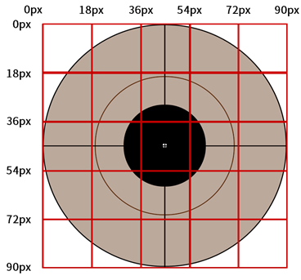
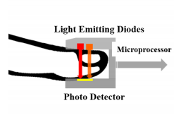
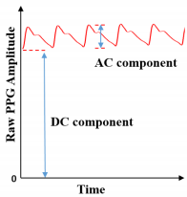
01.
HRV
[IRIS]
Raw Data
60s / 120s / 180s
HF, LF
대역폭 정의
Resampling
신호 처리
신호 데이터 추출
Feature 정의
및
데이터 추출
F1 | F2 | … | Fn-1 | Fn
시계열 전처리
FFT / BPF
MSD
미분
DPF (dominant peak frequency)
논문 참조
움직임양
etc…
DPP (dominant peak power)
연구자 주관
증가량/감소량
Band power
Percentile
HF, LF, HRV 구하기
Feature Selection
Data Cleaning
[OF 추출 방법] 1. 기존 영역 데이터 (241 OF)
2. 환 기준 3, 5 영역 (385 OF)
3. Grid 분할(400 OF)
사람 마다 다른 자율신경계 환 영역
이상치(outlier) 제거
평가
훈련 데이터 셋 구성
교감, 부교감 연결 영역의 차이
눈 깜박임 제거
Train_x : Iris Feature(신호 데이터)
Train_y : Iris HRV
HF사용 Feature, LF 사용 Feature 구분
Test_x : Iris Feature(신호 데이터)
Test_y : PPG HRV
[PPG]
Resampling
신호 처리
HF, LF
대역폭 정의
(1)
시계열 전처리
FFT
논문 참조
(2) No
일치율 >=95%
(2) Yes
HF, LF, HRV 값
구하기
(1)
[IRIS HRV Flow]

Slide 4
01.
HRV
Optical Flow 추출 방법 정의(임시)
 | Farneback | SparseToDense | PCAFlow | DeepFlow
Mask
Canny
CLAHE
Laplacian
검증방법
10초 간격으로 빛을 쏘고 동공 반응이 크게 나타나는 영상 사용.
크기와 각도로 이루어진 OF을 위 방법으로 추출하고 저장해서 주기성을 띄는 동공반응이 나타나는지 확인.
Image
Optical
Flow

